Slide 1


Pertemuan 27 & 28
TINGKAT BUNGA DAN PASAR KEUANGAN
Susanti,SE.,MM
13/08/2020
M.Keuangan
1

Slide 2
FUNGSI TINGKAT BUNGA
Daya tarik bagi penabung
Alat kontrol bagi pemerintah
Alat moneter untuk mengendalikan penawaran dan permintaan uang yang beredar
Pemerintah dapat memanipulasi tingkat bunga untuk meningkatkan produksi
2
13/08/2020
M. Keuangan

Slide 3
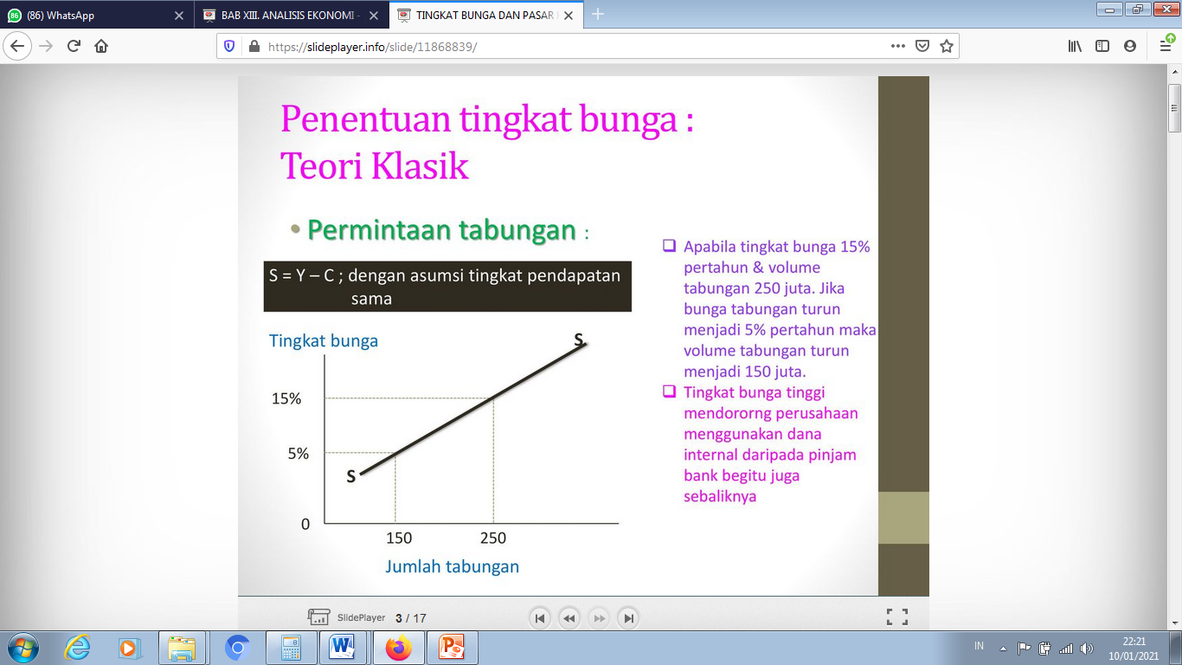
Penentuan tingkat bunga :
Teori Klasik
Permintaan tabungan
apabila tingkat bunga 15%
pertahun dan volume tabungan
250 juta. Jika bunga tabungan
turun menjadi 5% pertahun
maka volume tabungan turun
menjadi 150 juta.
Tingkat bunga tinggi mendorong
perusahaan menggunakan dana
internal daripada pinjam bank
begitu juga sebaliknya
3
13/08/2020
M. Keuangan

Slide 4
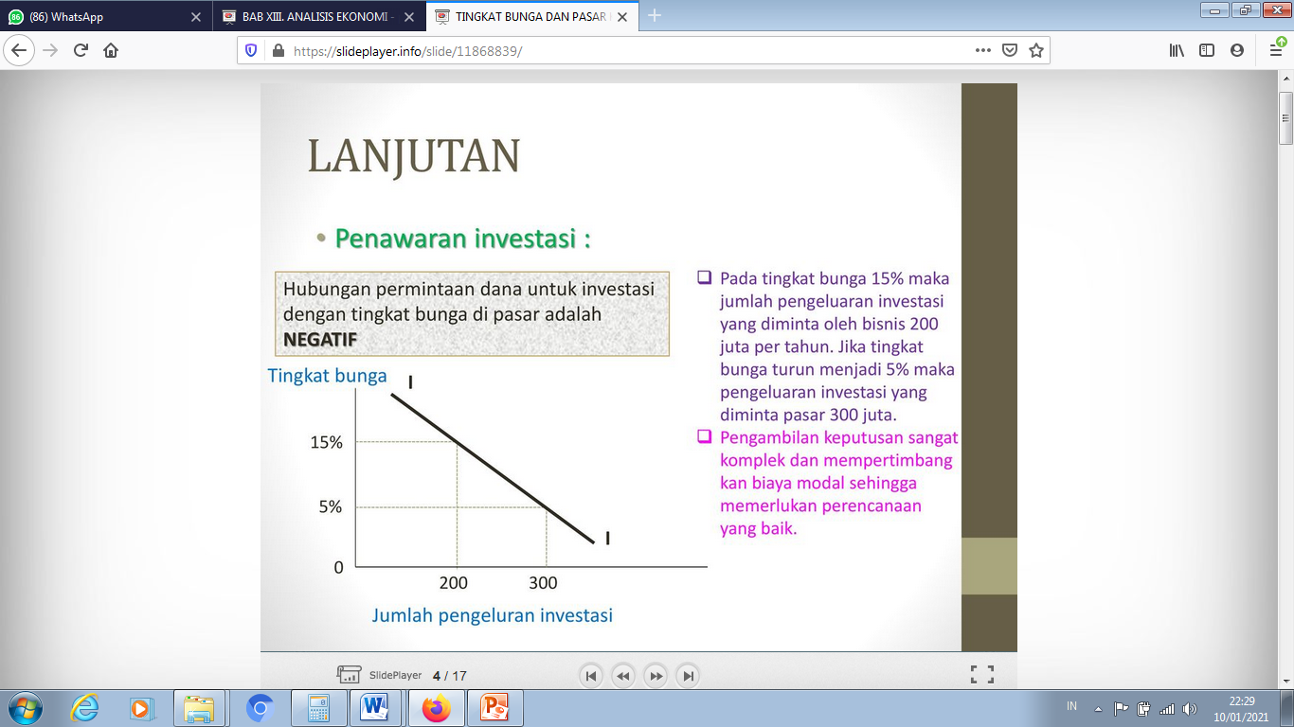
Penawaran Investasi
Pada tingkat bunga 15% maka
jumlah pengeluaran investasi
yang diminta oleh bisnis 200
juta per tahun. Jika tingkat
bunga turun menjadi 5% maka
pengeluaran investasi yang
diminta pasar 300 juta.
Pengambilan keputusan sangat
komplek dan mempertimbangkan
biaya modal sehingga memerlukan
perencanaan yang baik.
4
13/08/2020
M. Keuangan

Slide 5
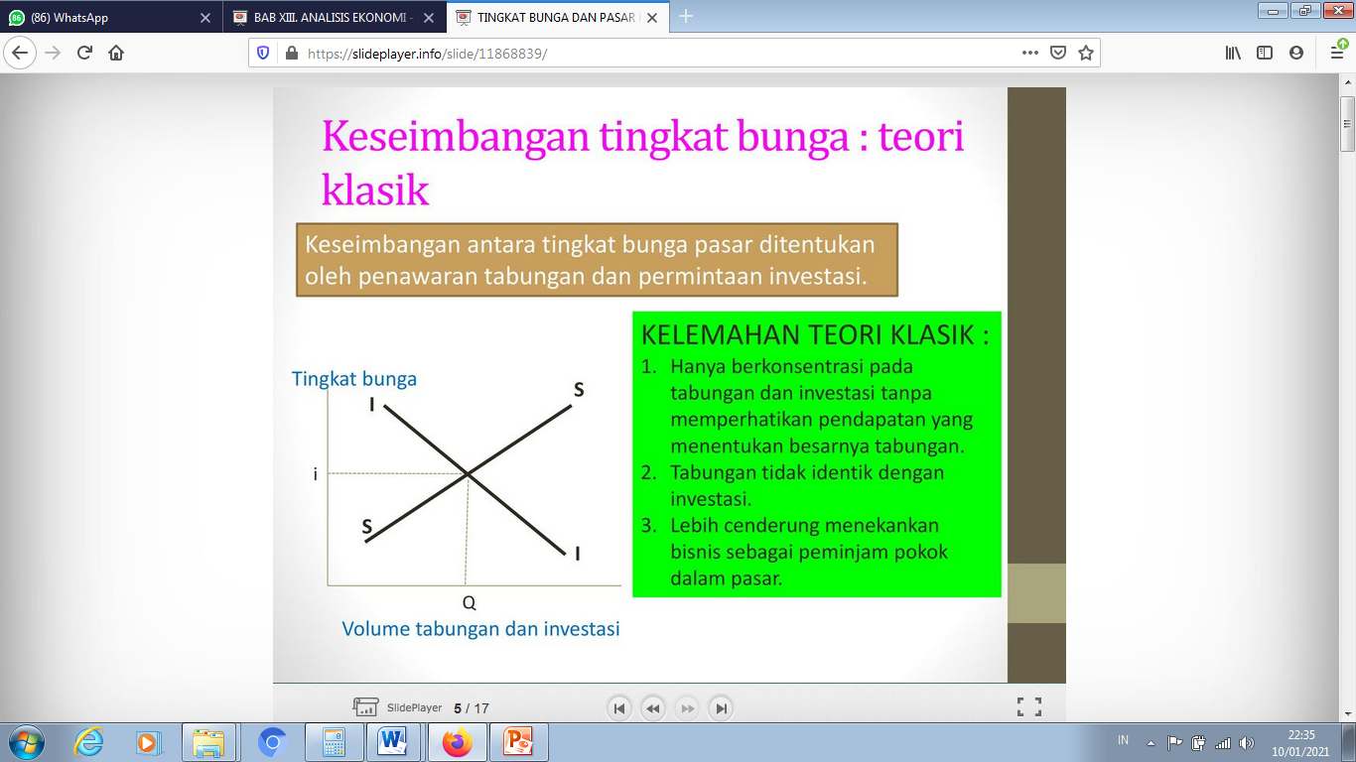
Keseimbangan tingkat bunga : teori klasik
Keseimbangan antara tingkat bunga pasar ditentukan oleh penawaran tabungan dan permintaan investasi
KELEMAHAN TEORI KLASIK
  Hanya berkonsentrasi pada tabungan
  dan investasi tanpa memperhatikan
  pendapatan yang menentukan besar
  nya tabungan.
  Tabungan tidak identik dengan
  investasi.
  Lebih cenderung menekankan
  bisnis sebagai peminjam pokok
  dalam pasar.
13/08/2020
M. Keuangan
5

Slide 6
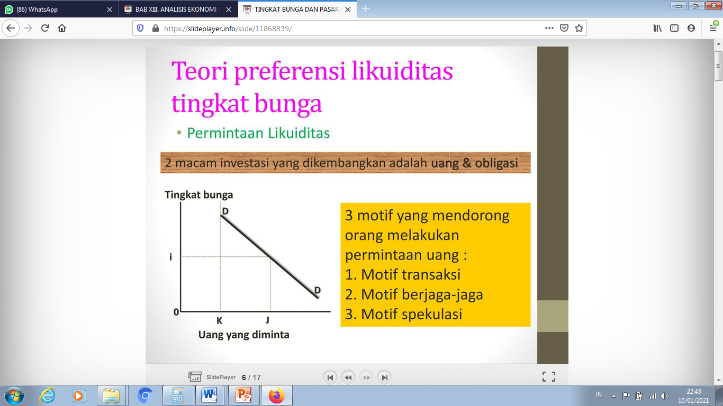
Teori preferensi likuiditas
tingkat bunga
Permintaan Likuiditas
2 macam investasi yang dikembangkan adalah uang & obligasi
3 motif yang mendorong orang melakukan
permintaan uang :
1. Motif transaksi
2. Motif berjaga-jaga
3. Motif spekulasi
13/08/2020
M. Keuangan
6

Slide 7
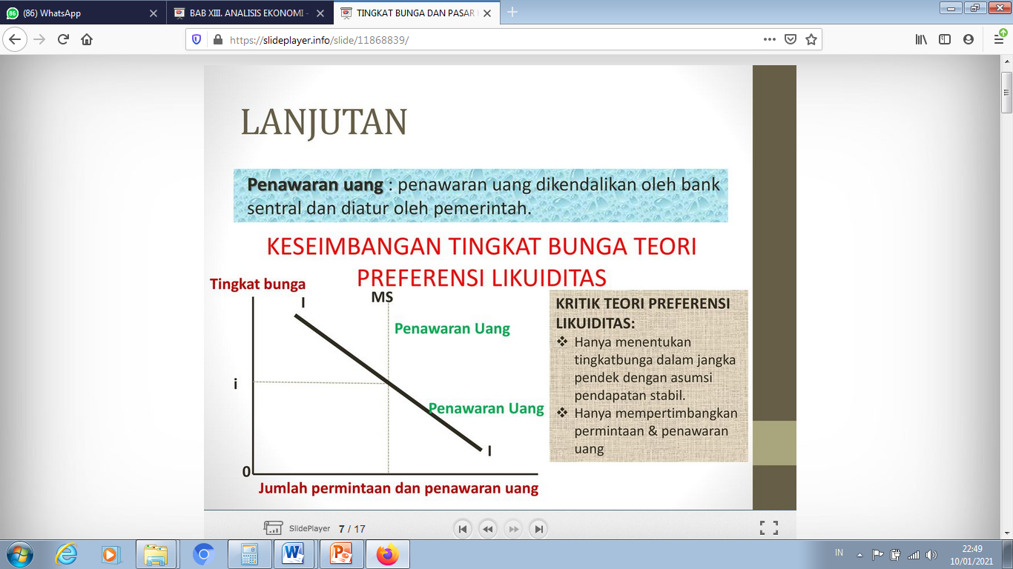
Keseimbangan tingkat bunga
Teori Preferensi Likuiditas
Penawaran Uang : penawaran uang dikendalikan oleh bank sentral dan diatur oleh pemerintah.
KRITIK TEORI PREFERENSI LIKUIDITAS
Hanya menentukan tingkat bunga
dalam jangka pendek dengan
asumsi pendapatan stabil.
Hanya mempertimbangkan
pertimbangan dan penawaran
uang.
13/08/2020
M. Keuangan
7

Slide 8
Teori Dana Pinjaman
Permintaan dana pinjaman
Faktor yang menentukan :
  Permintaan untuk pinjaman.
  Permintaan pinjaman oleh unit bisnis
  Permintaan pinjaman untuk pemerintah
Penawaran dana pinjaman
Faktor yang menentukan :
  Tabungan domestik
  Pengeluaran kelebihan uang oleh masyarakat
  Dana sistem perbankan domestik
  Pinjam dana ke luar negeri
13/08/2020
M. Keuangan
8

Slide 9
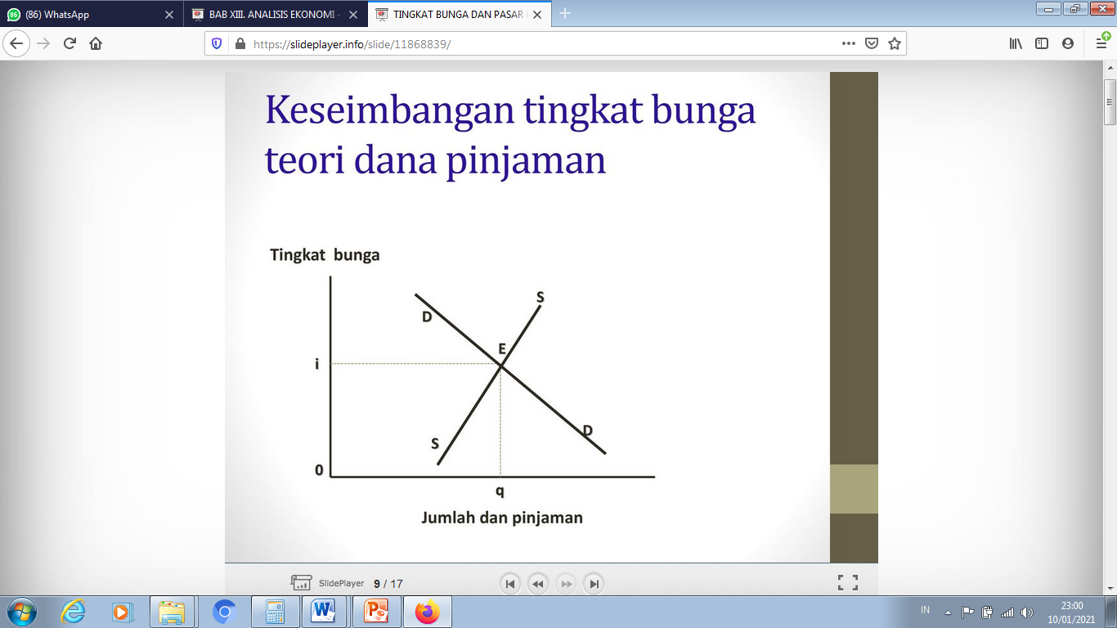
Keseimbangan tingkat bunga
Teori dana pinjaman
13/08/2020
M. Keuangan
9

Slide 10
Tingkat Bunga & Harga Sekuritas
Kriteria Investasi :
investor mempertimbangkan nilai uang sekarang dengan nilai investasi yang
akan datang.
Kriteria investasi a.1. :
  Pay back period : adalah jangka waktu yang diperlukan untuk pengembalian investasi untuk menutup semua biaya investasi yang telah dikeluarkan.
  Net Present Value : yaitu suatu metode yang digunakan untuk membandingkan perbedaan aliran kas masuk investasi dengan tingkat diskonto tertentu
13/08/2020
M. Keuangan
10

Slide 11
Tingkat Bunga Pasar
Alasan investor melakukan investasi di pasar modal adalah tingkat keuntungan yang diharapkan.
Di sisi lain debitur memberikan imbalan tingkat bunga tertentu sebagai daya tarik kepada kreditur.
MACAM BUNGA
1. Bunga kupon (coupon rate)
2. Metode bunga sederhana
3. Add-on-rate of interest
4. Metode diskon (discount rate)
5. Compound interest
13/08/2020
M. Keuangan
11

Slide 12
Bunga Kupon (coupon rate)
Adalah tingkat bunga yang dijanjikan oleh penerbit sekuritas sesuai dengan kontrak.
Contoh : obligasi dengan bunga kupon 10% tertera pada halaman depan artinya bahwa debitur menyanggupi membayar kreditur atau investor dengan bunga 10% per tahun. Misalkan nominal sekuritas Rp. 1000,- maka jumlah yang dibayarkan adalah sebagai berikut :
Bunga dibayar = Tingkat bunga kupon X nilai nominal
Bunga kupon bukan indikator hasil dari suatu sekuritas, kecuali apabila :
Debitur membayar sesuai dengan janji
Investor membeli sekuritas sesuai dengan nilai nominal.
13/08/2020
M. Keuangan
12

Slide 13
Metode Bunga Sederhana
Metode ini digunakan sebagai beban kepada debitur untuk membayar bunga pinjaman atau sekuritas selama jangka waktu pinjaman. Apabila sebagian pinjaman dilunasi maka pembayaran bunga juga menurun.
RUMUS : I = P x r x t
Keterangan : P : jumlah pokok pinjaman
r : tingkat bunga
t : waktu meminjam (biasanya dalam tahun)
Misal, seseorang meminjam Rp.1000 untuk 1 tahun dengan tingkat bunga 10%. Maka yang harus dibayarkan adalah :
Perhitungan Bunga : 1000 X 10% X 1 = 100; jadi, pokok yang harus dibayarkan 1000, maka yang harus dibayarkan adalah sebesar Rp. 1.100,-
13/08/2020
M. Keuangan
13

Slide 14
Add-on rate of Interest
pokok pinjaman + bunga
Bunga =
angsuran
Contoh : seseorang meminjam Rp. 1000 dengan tingkat bunga 10%, pembayaran akan diangsur 3 kali dalam 1 tahun. Berapa yang harus dibayarkan tiap bulannya ?
1000 x 10% 1100
= = = 366,67
3 3
13/08/2020
M. Keuangan
14

Slide 15
Metode Diskon (Discount Method)
Bunga dibayar
Bunga = X Tingkat bunga
pokok - bunga
Contoh : seseorang meninjam uang Rp. 1000,- untuk 1 tahun dengan tingkat bunga 10%. Berapa persenkah nilai bunga efektif ?
100
= X 10 % = 11,11%
100 - 100
13/08/2020
M. Keuangan
15

Slide 16
Compound Interest
FV = P (1+r)
Keterangan : FV : jumlah pokok + akumulasi bunga pinjaman
P : pokok pinjaman
r : tingkat bunga tahunan
t : waktu
Contoh : Seseorang meminjam uang RP. 1000,- untuk 5 tahun dengan bunga 10%. Berapakah besarnya pinjaman yang harus dikembalikan setelah lima tahun ?
FV = 1000 ( 1 + 0,1 ) = 1.611
t
5
13/08/2020
M. Keuangan
16

Slide 17
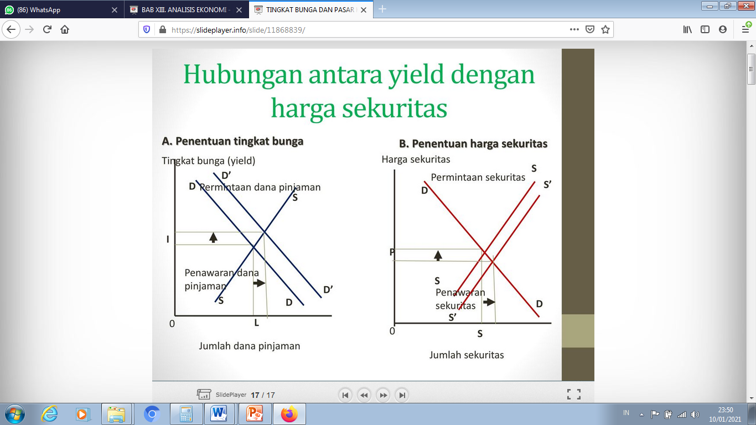
Hubungan antara yield dengan harga sekuritas
5
13/08/2020
M. Keuangan
17

Slide 18

TERIMA
KASIH
13/08/2020
M. Keuangan
18

